Slide 1
Презентация към глава 1
ВЪВЕДЕНИЕ В ГЛОБАЛНИТЕ ТЕНДЕНЦИИ НА ОБЩЕСТВЕНОТО ЗДРАВЕ

Slide 2
1. Необходимост от изучаване на глобалните проблеми на общественото здраве

Slide 3
През последните 50 години светът осъществи значителен прогрес в подобряването на човешкото здраве:
- От 1950 г. досега смъртността под 5-годишна възраст е намаляла от 148‰ до под 65 ‰;
- Средната продължителност на предстоящия живот в развиващите се страни се е увеличила от 40 на близо 70 години;
- Едрата шарка е напълно ликвидирана през 1980-те години;
- Полиомиелитът е почти ликвидиран в глобален мащаб;
- Голям напредък е постигнат в намаляването на тежестта на ваксинопредотвратимите заболявания при децата и паразитозите.

Slide 4
Въпреки безспорният напредък в подобряването на човешкото здраве:
- все още има над 160 000 умирания от морбили в света;
- близо 1.8 милиона души умират от туберкулоза ежегодно;
- близо 300 000 жени умират от майчини причини.

Slide 5
В допълнение към това, светът се глобализира и загрижеността за здравето трябва да бъде всеобща. Това е особено важно, тъй като много заболявания прехвърлят националните граници – напр. туберкулоза, СПИН и др.

Slide 6
Освен това, наблюдават се също изразени неравенства в здравето на някои групи и общности в сравнение с други. Например, СППЖ в Япония е 83 години, а в Хаити - едва 61 години. Редица животоспасяващи технологии, използвани в страните с висок доход, все още не са широко разпространени в страните с нисък доход (напр. ваксината за хепатит Б).

Slide 7
Следователно, една от причините за изучаване на глобалното здраве е по-добро разбиране на най-важните глобални предизвикателства, които съществуват в настоящия период и имат тенденция да се запазят или даже усложнят в бъдеще, както и запознаване с мерките в глобален мащаб за посрещане и ефективно справяне с тези проблеми и предизвикателства.

Slide 8
Друга важна причина за нарастващото внимание към глобалните проблеми на общественото здраве е връзката между здравето и развитието. Например, ниското ниво на майчиното здраве е свързано с лошо здравно състояние на децата и невъзможност за реализиране на техния пълен психически и физически потенциал. Лошото здраве на децата, от своя страна, забавя тяхното включване в училищното образование, влияе върху тяхната посещаемост, успеваемост, а оттук и върху бъдещото икономическо развитие на съответните страни.

Slide 9
Страните със сериозни здравни проблеми (напр., висока заболяемост от малария или СПИН) имат сериозни трудности в привличане на необходимите инвестиции за икономическото развитие. Нещо повече, наличието на голям брой недохранени, болни или здравно необучени лица във всяка страна е дестабилизиращ фактор и представлява здравна и икономическа заплаха, както и заплаха за сигурността на другите страни по света.

Slide 10
Разпространението на ХИВ, ужасът от ТОРС и азиатския грип бързо привлякоха вниманието към проблемите на глобалното здраве. Разработването на Целите за развитие през хилядолетието, филантропията на Фондацията на Бил и Мелинда Гейтс, подкрепата на „Лекари без граници” и др., приетите през 2015 г. Цели на ООН за устойчиво развитие до 2030 г. свидетелстват за нарастващото внимание към проблемите на глобалното здраве.

Slide 11
Примери за важни проблеми на глобалното здраве:
- глобални проблеми на здравето на майките и децата;
- тежестта на инфекциозните и незаразните заболявания и мерките за контрол;
- влиянието на околната среда върху здравето и на природните бедствия и конфликти;
- организация и управление на здравните системи за подобряване здравето на населението при наличните ресурси;
- търсене на нови технологии за подобряване на важни глобални здравни проблеми;
- съвместни дейности на различните действащи лица и организации за решаване на глобалните здравни проблеми;
- връзката между глобализацията и глобалното здраве и др.

Slide 12
2. Определение на основните понятия “Здраве”, “Обществено здраве”. “Международно здраве” и въведение към термина “Глобално здраве”

Slide 13
2.1. ЗДРАВЕ
Най-широко възприето e определението, записано в преамбюла на Конституцията на СЗО: „Здравето е състояние на пълно физическо, психическо и социално благополучие, а не само липса на болест и недъгавост”.
В последните години това определение е разширено като към него се добавя и способността на човека да води „продуктивен в социално и икономическо отношение живот”.

Slide 14
Определението на СЗО е доста критикувано поради твърде широкия му смисъл. Оспорва се, че здравето не може да се определя като „състояние”, а трябва да се разглежда като процес на продължително приспособяване към променящите се условия на живот. От друга страна, в определението на СЗО здравето се разглежда като идеалистична цел, а не като реалистично твърдение, тъй като такова състояние на всестранно благополучие не се наблюдава в човешките общности. Независимо от критиките, концепцията на СЗО утвърждава стандарта за „позитивно здраве” и стремежите на хората по света към постигане на една обща цел.

Slide 15
Посоченото определение не е удобно за оперативни цели, тъй като не позволява директно измерване на здравето. Във връзка с това експертна група на СЗО предлага „операционно определение” на понятието „здраве”, което разглежда здравето в широк и в тесен смисъл.

Slide 16
В широк смисъл „здравето е състояние или качество на човешкия организъм, изразяващо адекватно функциониране на организма при дадени условия – генетични и от околната среда” (WHO, 1957).

Slide 17
В тесен смисъл, здравето е състояние, при което няма явни данни за заболяване и дадено лице функционира нормално според приетите критерии за здраве за дадена възраст, пол, общност, географски регион и отделните органи са в състояние на равновесие или хомеостаза.

Slide 18
Новата философия на СЗО за здравето, утвърждаваща се през последните десетилетия, се опира на концепциите за здравето като основно човешко право; същност на продуктивния живот, а не резултат от непрекъснато нарастващите разходи за медицинска помощ; интегрална част на човешкото и социално развитие; имащо централна роля за качеството на живота; здравето като отговорност на индивидите, държавата и международната общност; здравето и неговото поддържане като главна социална инвестиция; здравето като всеобща социална цел.

Slide 19
2.2. Общественото здраве в съвременния смисъл е възникнало в средата на 19-ти век в Англия, континентална Европа и САЩ като част от движенията за социална реформа и разширяването на биологичните и медицинските познания, особено по отношение на причинността и справянето с инфекциозните заболявания.

Slide 20
Редица учени, сред които Вирхов, Кох, Пастьор и др., допринасят за развитието на дисциплината „обществено здраве” на основата на 4 фактора:
1. вземане на решения на основата на доказателства (витална статистика, проследяване и проучване на епидемии);
2. фокус към популациите, а не към индивидите;
3. стремеж към социална справедливост и равенство;
4. акцент върху профилактиката.

Slide 21
Дефиницията на общественото здраве, която най-добре е издържала теста на времето е предложена от Уинслоу преди повече от 90 години:

Slide 22
„Общественото здраве е наука и изкуство за предотвратяване на заболяванията, удължаване на живота и промоция на физическото здраве чрез организирани усилия на обществото за подобряване на околната среда, контрол на инфекциозните заболявания, обучение на индивида в лична хигиена, организация на медицински и сестрински грижи за ранна диагноза и превантивно лечение и развитие на социални механизми, които да осигурят за всеки индивид в общността стандарт на живот, подходящ за поддържане на здравето, така че всеки гражданин да реализира своето законно право и дълголетие”.

Slide 23
Институтът по медицина на САЩ в своя доклад от 1988 г. описва общественото здраве от гледна точка на неговата мисия, същност и организационна рамка и определя мисията на общественото здраве като „осъществяване на задължението на обществото за осигуряване на условия за всеки индивид да бъде здрав”.

Slide 24
В Речника по епидемиология на Last (2001) общественото здраве се определя като „усилия за защита, промоция и възстановяване на здравето на хората. То е комбинация от науки, умения и вярвания, насочени към поддържане и подобряване на здравето на всички хора чрез колективни или социални действия”.

Slide 25
2.3. Глобалното здраве е модерно понятие. То провокира голям интерес сред медии, студенти и академични преподаватели.
Разработват се или се реконструират редица академични програми. То се подкрепя от много правителства като решаващ компонент на тяхната външна политика.

Slide 26
Въпреки честата употреба на понятието „Глобално здраве”, общоприета унифицирана дефиниция за него няма.
Определенията варират широко и често се свеждат до перефразиране на понятията „обществено здраве” или „международно здраве”.

Slide 27
Как би трябвало да се дефинира понятието „Глобално здраве”?
Какво е общото и различното от обществено здраве и международно здраве?

Slide 28
Международното здраве има по-ясна история. В течение на десетилетия то е използвано за означаване на задгранична здравна дейност, с географски фокус към развиващите се страни и към инфекциозните и тропически болести, вода и хигиенизиране, недохранване, майчино и детско здраве.

Slide 29
Много академични департаменти и организации все още използват този термин, но включват по-широк предметен обхват, като хронични заболявания, травми и здравни системи.

Slide 30
Глобалният Консорциум по здравно обучение определя международното здраве като подспециалност, която се занимава със здравните практики, политики и системи и поставя ударение повече върху различията между отделните страни, отколкото върху сходствата между тях.

Slide 31
Редица други изследователски групи ограничават международното здраве предимно към развиващия се свят и го определят като „приложение на принципите на общественото здраве към проблемите и предизвикателствата в страните с нисък и среден доход и към комплексната група от глобални и локални фактори, които оказват влияние върху здравето”.

Slide 32
Глобалното здраве има определени области на припокриване с понятията „обществено здраве” и „международно здраве”.

Slide 33
И трите понятия имат следните общи характеристики:
- приоритет на популационно-базирания и превантивен фокус;
- насочване на усилията към по-бедните и по-уязвими популации;
- мултидисциплинарни и интердисциплинарни подходи;
- акцент върху здравето като обществено благо и значимост на системите и структурите.

Slide 34
И все пак кое е различното в понятието „глобално здраве”?

Slide 35
Какво означава „глобално”?
Трябва ли преминаването на дадено здравно събитие извън националните граници да бъде смятано за глобален здравен проблем?

Slide 36
Терминът „глобално” се отнася до всеки здравен проблем, който засяга много страни или е повлиян от транснационални детерминанти, такива като климатичните промени или урбанизацията, или такива решения като изкореняването на полиомиелита.

Slide 37
Епидемиите от такива инфекциозни заболявания като грип A (H5N1), HIV и др. представляват глобални проблеми.
Но глобалното здраве се отнася също до контрола на тютюнопушенето, недостига на хранителни микроелементи, затлъстяването, превенцията на травмите, здравето на мигрантите, миграцията на здравните работници.

Slide 38
Глобалното в «глобалното здраве» се отнася до обхвата на проблемите, а не до тяхната локализация.

Slide 39
Как се свързва глобалното здраве с глобализацията? Разпространението на здравни рискове и заболявания по света, често свързвано с търговията или завоеванията на територии, не е ново за общественото здраве или международното здраве.
Например, едрата шарка и морбили са внесени в Новия свят от Европейските завоеватели през 16-ти век; същите са донесли тютюна от Америка в Европа; опиумът е бил продаден на Китай през 16-ти и 19-ти век като продукт на търговията и поробването от западни императорски сили.

Slide 40
Бързото нарастване на скоростта на пътуване и комуникациите, както и икономическата зависимост между нациите, е довела до ново ниво на глобална взаимосвързаност или глобализация, която е значима сила във формирането на здравето на популациите в света.

Slide 41
Каква е връзката между глобалното здраве и целите за социално/икономическо равенство?
Промоцията на социално и икономическо равенство и намаляването на здравните различия е ключова тема за общественото здраве вътре в страните, за международното здраве и за глобалното здраве.

Slide 42
Глобалното здраве обхваща по-сложни взаимодействия между обществата. То признава, че развитият свят няма монопол и могат да се търсят по-добри подходи за превенция и лечение на често срещани заболявания, за здравословна среда , за по-ефективно производство и разпределение на храни в различните култури.

Slide 43
Предимството при използване на термина “глобално здраве” вместо “международно здраве” се свежда до това, че то набляга на реалното партньорство, на извличането на опит и познания между развити и развиващи се страни, т.е. глобалното здраве използва ресурси, знания и опит на различни общества за справяне със здравните предизвикателства по целия свят.

Slide 44
Какъв е интердисциплинарният обхват на глобалното здраве?
Много дисциплини като социалните и поведенчески науки, правото, икономиката, историята, инженерните науки, биомедицинските науки и науките за околната среда допринасят съществено за глобалното здраве, т.е. то е наистина интердисциплинарна сфера.

Slide 45
Следователно, глобалното здраве е област на изучаване, изследователска дейност и практика, която поставя приоритет върху подобряване на здравето, постигане на равенство в здравето за всички хора по света и защита срещу глобалните заплахи, които не признават национални граници.

Slide 46
3. СТРАТЕГИИ НА ООН ЗА ГЛОБАЛНОТО ЗДРАВЕ И РАЗВИТИЕ

Slide 47
3.1. ЦЕЛИ ЗА РАЗВИТИЕ ПРЕЗ ХИЛЯДОЛЕТИЕТО

Slide 48
През септ. 2000 г. страните-членки на ООН приемат Декларацията на хилядолетието, в която са формулирани
ЦЕЛИТЕ ЗА РАЗВИТИЕ ПРЕЗ ХИЛЯДОЛЕТИЕТО с хоризонт до 2015 г., които са пряко свързани със стратегията на СЗО „Здраве за всички през 21 век”.

Slide 49
Стратегията включва:
- 8 глобални цели и
- 15 ключови подцели.

Slide 50
Цел 1. Премахване (изкореняване) на крайната бедност и глада.
Цел 2. Постигане на всеобщо основно образование.
Цел 3. Насърчаване на равенството между половете и повече власт за жените.

Slide 51
Цел 4. Намаляване на смъртността сред децата.
Цел 5. Подобряване на здравето на майките и жените.
Цел 6. Ограничаване разпространението на ХИВ/СПИН, малария и други болести.

Slide 52
Цел 7. Осигуряване на устойчива околна среда.
Цел 8. Създаване на партньорство за развитие.

Slide 53
Постигнатите резултати в подобряването на глобалното здраве в резултат на Целите на хилядолетието като цяло са обнадеждаващи, но в редица региони и отделни страни конкретните индикатори са значително по-ниски от поставените цели.

Slide 54
3.2. СТРАТЕГИЯТА НА ООН
„ЦЕЛИ ЗА УСТОЙЧИВО РАЗВИТИЕ“
(SUSTAINABLE DEVELOPMENT GOALS – SDGs)

Slide 55
През 2015 г. Генералната Асамблея на ООН приема 17 нови цели, обединени в стратегията „ЦЕЛИ ЗА УСТОЙЧИВО РАЗВИТИЕ“ (Sustainable Development Goals – SDGs) с хоризонт до 2030 г. като продължение на Целите за развитие през хилядолетието.

Slide 56
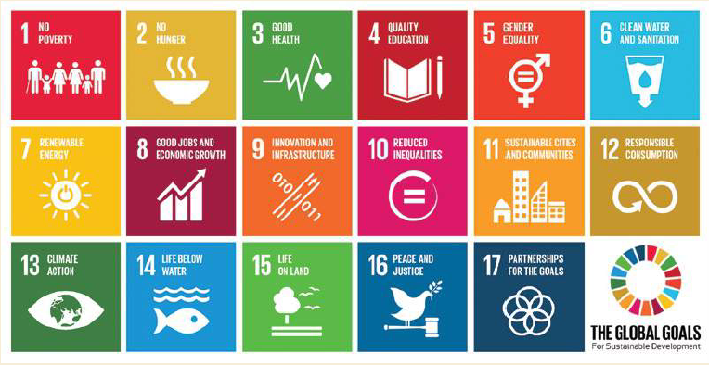

Slide 57
1. Ликвидиране на бедността във всичките й форми навсякъде по света.
2. Ликвидиране на глада, постигане на безопасност на храните и храненето и стимулиране на устойчиво селско стопанство.
3. Гарантиране на живот в добро здраве и поддържане на здраве за всички във всички възрасти.

Slide 58
4. Гарантиране на достъпно до всички и справедливо качествено образование и насърчаване на възможностите за учене през целия живот за всички.
5. Постигане на равенство между половете и създаване на възможности за повече власт за всички жени и девойки.

Slide 59
6. Гарантиране на наличност и устойчиво управление на снабдяването с вода и добри санитарни условия за всички.
7. Гарантиране на достъп до надеждни, устойчиви и съвременни енергийни източници за всички.

Slide 60
8. Насърчаване на устойчив икономически ръст, пълна и продуктивна заетост и достойна работа за всички.
9. Изграждане на гъвкава устойчива инфраструктура, насърчаване на устойчива индустриализация и стимулиране на иновациите.
10. Намаляване на неравенствата вътре в страните и между страните.

Slide 61
11. Превръщане на градовете и човешките поселения във всеобхватни, безопасни и устойчиви места за живеене.
12. Гарантиране на модели на стабилна консумация и продукция.
13. Предприемане на незабавни действия за борба с климатичните промени и техните последици.

Slide 62
14. Запазване и поддържане на използването на океаните, моретата и морските ресурси за целите на устойчивото развитие.
15. Защита, възстановяване и насърчаване на поддържащо използване на земните екосистеми, поддържащо управление на запасите от гори, борба с изоставянето и постигане на обрат в загубите на земи и загубите на биологично разнообразие.

Slide 63
16. Насърчаване на мирни и развити общества за устойчиво развитие, предоставяне на повече справедливост за всички и изграждане на ефективни и отговорни институции на всички нива.
17. Разширяване на средствата за внедряване и възобновяване на глобалното партньорство за устойчиво развитие.

Slide 64
При разглеждане на глобалните проблеми на общественото здраве страните са групирани по някои от следните начини:

Slide 65
По региони на СЗО:
= Африка;
= Америка;
= Европа;
= Източно Средиземноморие;
= Югоизточна Азия;
= Западнотихоокеански регион.

Slide 66
- По региони на Световната банка според БНП на глава от населението (в $), границите на които за 2018-2019 г. са:
= страни с нисък доход – $ 995 и по-малко;
= страни с доход по-нисък от средния - $ 996 – $3895;
= страни с доход по-висок от средния - $3896 – $12 055;
= страни с висок доход – БНП $12 055 и повече

Slide 67
По географски региони според Световната банка:
= Източна Азия и Тихоокеански регион;
= Европа и Централна Азия;
= Латинска Америка и Карибския регион;
= Среден Изток и Северна Африка;
= Южна Азия;
= Суб-Сахарска Африка
= Страни с висок доход (OECD)

Slide 68
ЗАКЛЮЧЕНИЕ

Slide 69

ДЕСЕТ ЗАПЛАХИ ЗА ГЛОБАЛНОТО ЗДРАВЕ
ПРЕЗ 2019 г.

Slide 70
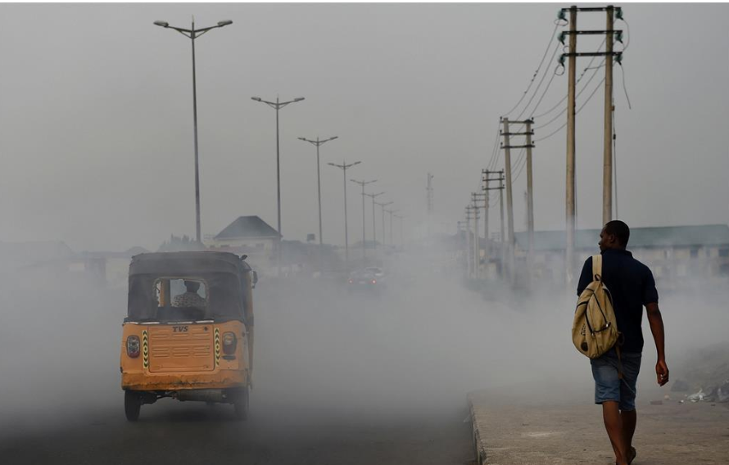
1. Замърсяването на въздуха и климатичните промени

Slide 71
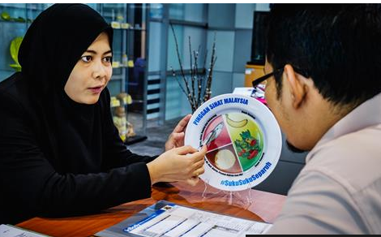
2. Хроничните незаразни заболявания

Slide 72
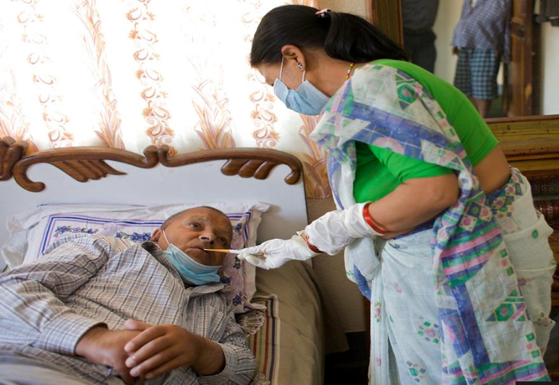
3. Глобалната грипна пандемия

Slide 73
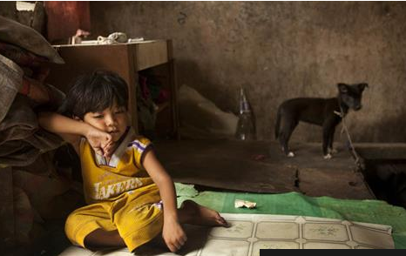
4. Несигурните и уязвими условия на преживяване

Slide 74
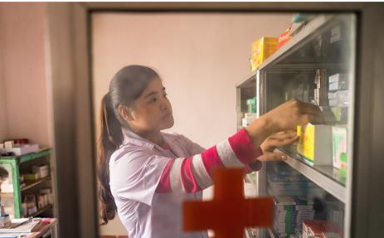
5. Антимикробната резистентност

Slide 75
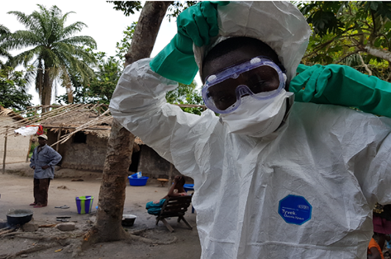
6. Ебола и други високоопасни патогени

Slide 76
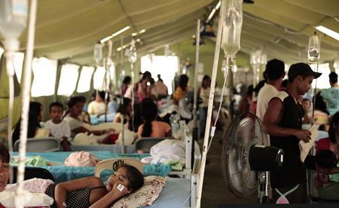
7. Недобре развита първична здравна помощ

Slide 77

8. Избягване или отказ от ваксинация

Slide 78
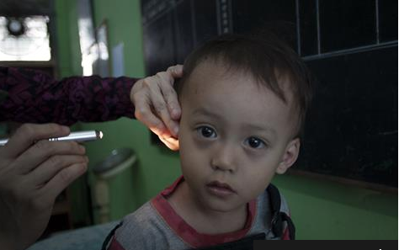
9. Остра заразна тропическа треска (денга)

Slide 79
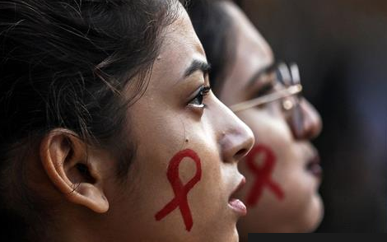
10. ХИВ/СПИН

